Slide 1
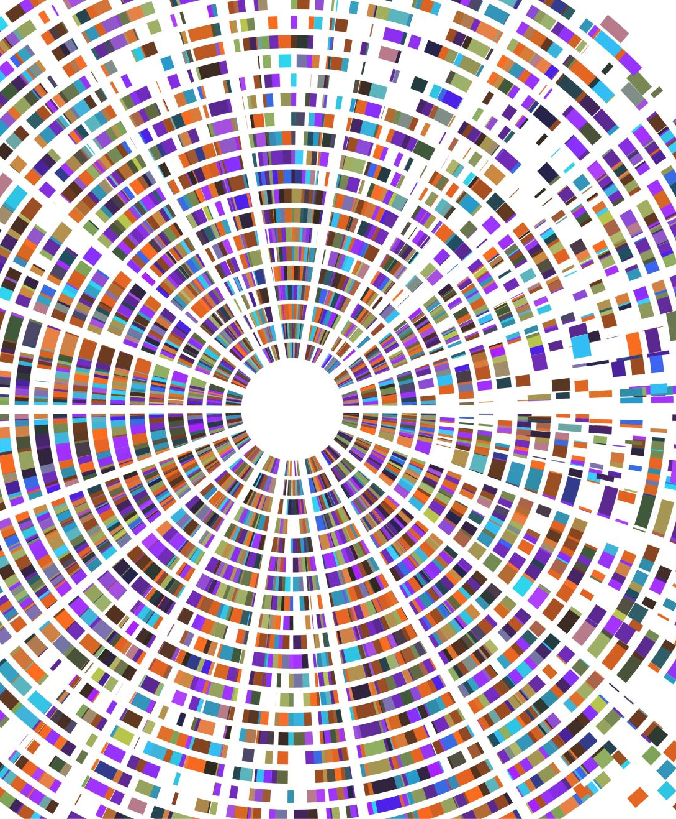
Diagnostic égalité femmes-hommes
Ruben Kraan

Slide 2
Sommaire
Contexte et objectifs de la mission
01
Présentation des données
02
Présentation du RGPD
03
Présentation du workflow Knime
04
Nettoyage
Traitement
Analyse d’indicateurs
Output .CSV

Slide 3
Contexte
Data analyste
Cabinet de consultant dans le digital
Avec 256 salariés

Slide 4
Objectifs
Améliorer notre marque employeur
01
Attirer des nouveux talents
02
Semi-automatisation de la création d’un rapport diagnostique sur l’égalité professionnelle femmes/hommes
03

Slide 5
Ressources et outil
Logiciel knime
Fichiers : 3 fichiers
Fichier info_pro
Fichier rémunération
Fichier salarié

Slide 6
Présentation des données Fichier rémunération
id_salarié (Clé primaire)
Contrat (CDI/CDD)
Durée hebdo (en heure)
Salaire mensuel (en euro)
Variable (0 à 100)
Augmentation (0 ou 1)
Promotion (0 ou 1)

Slide 7
Présentation des données Fichier info_pro
id_salarié (Clé primaire)
Ancienneté (Année)
Distance domicile/travail (en km)
Service (6 services)
Accident de travail (Oui/Non)
Satisfaction (de 1 à 100)

Slide 8
Présentation des données Fichier salariés
id_salarié (Clé primaire)
Sexe (F/H)
Nom/Prénom
Téléphone
Date de naissance
Etat civil (Célibataire/Marié)
Enfants

Slide 9
Workflow Knime
Import des données
Nettoyage/enrichissement des données
Traitement des données

Slide 10
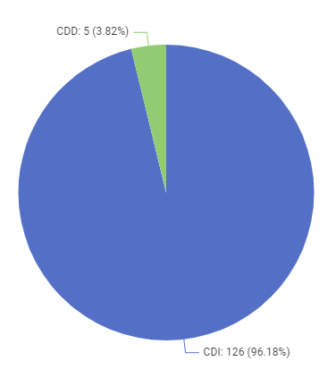
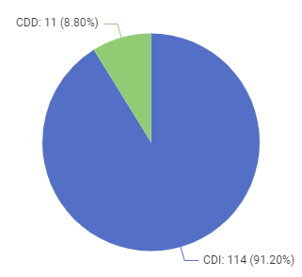
Type de contrat
femme
homme

Slide 11
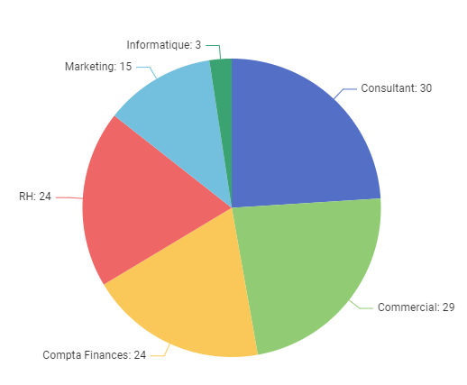
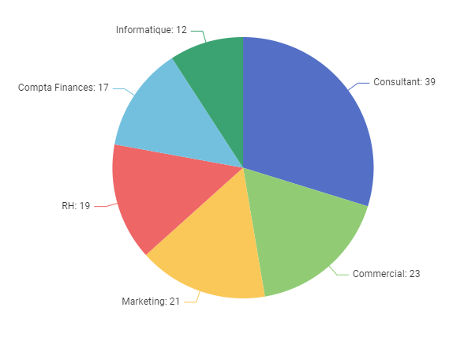
Service
femme
homme

Slide 12
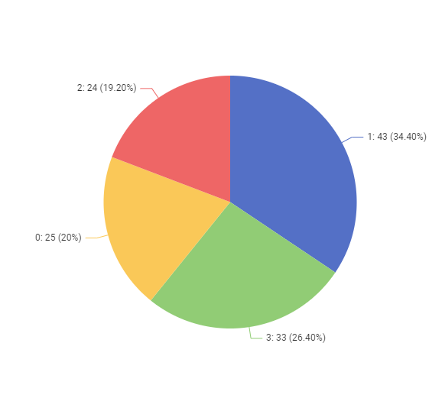
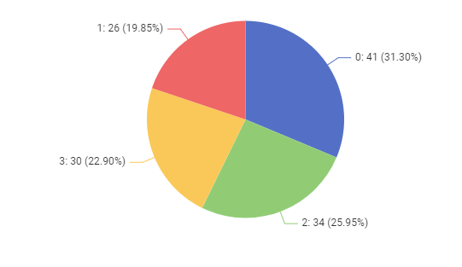
Nombre d’enfants
femme
homme

Slide 13
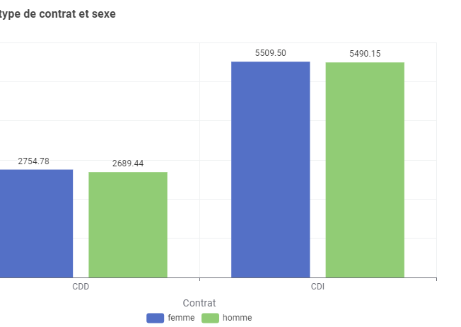
Salaire par type de contrat

Slide 14
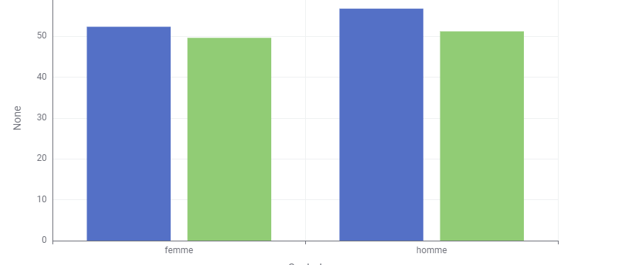
Niveau de satisfaction

Slide 15
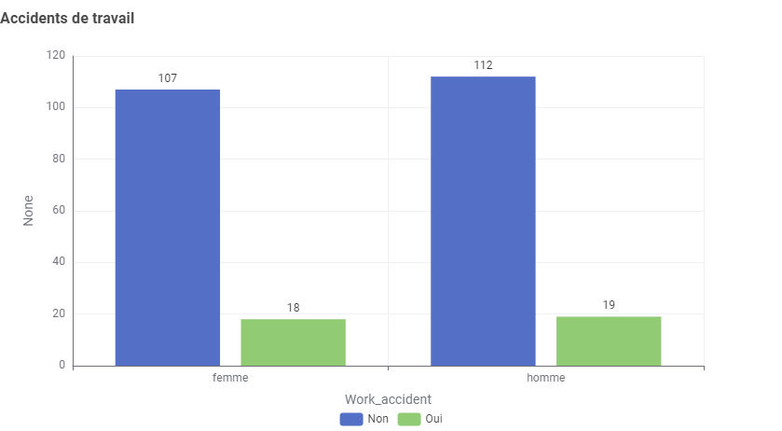
Accidents de travail

Slide 16
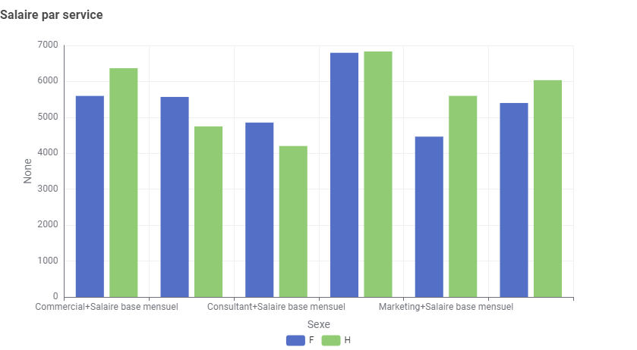
Salair par service

Slide 17
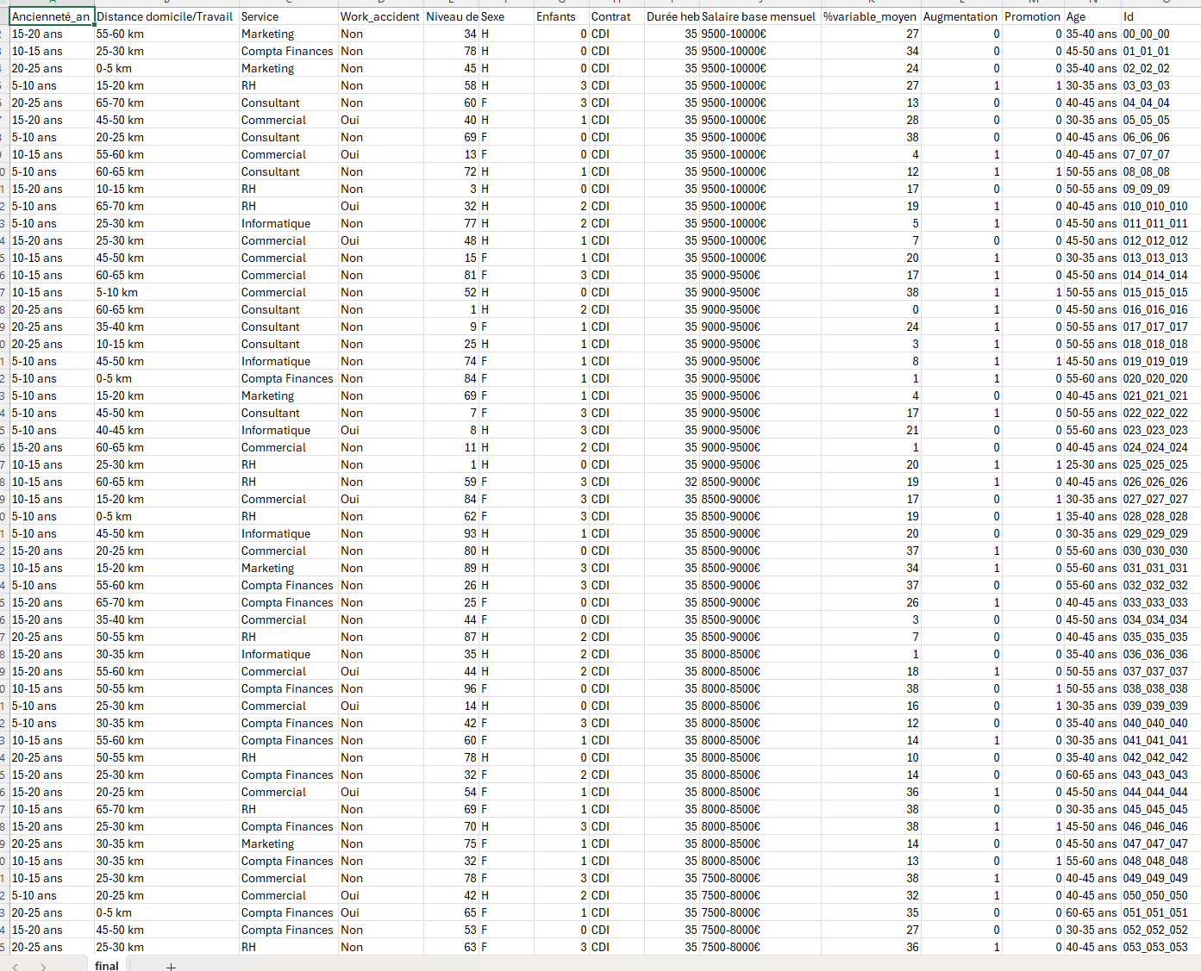
Document Csv final
Rgpd
Anonymiser

